Slide 1
鬧鐘自走車讓你早八再也不遲到
嵌 入 式 系 統 實 驗
資 訊 一 乙 1 0 7 2 7 2 4 3 許朝淵
資 訊 一 乙 1 0 7 2 7 2 1 9 許志仲

Slide 2
目錄
動機概述
功能介紹
預計主體架構
預計使用材料
預計實作流程
運作流程
將遭遇的問題
未來展望

Slide 3
動機&概述

Slide 4
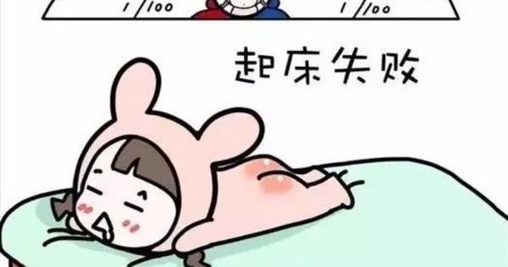
動機&概述
在這個時代，處理家事似乎是難上加難。也許比較願意做跟自己生活必需品相關的家事。而掃地、拖地這種平常得事情似乎不到必要時刻並不會進行，因此人們會買掃地機器人來替自己處理。

Slide 5
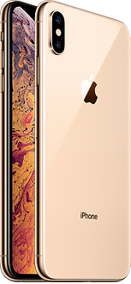
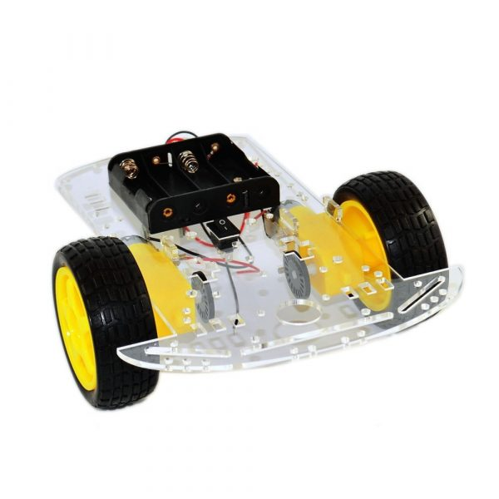
功能介紹
平時 : 鬧鐘車
具有鬧鐘功能的一台自走車，上面可安置手機，
在鬧鐘響起的時候，自走車會開始移動，人們為了找到手機就要被迫起床。
增加在離開溫暖床鋪的意願

Slide 6
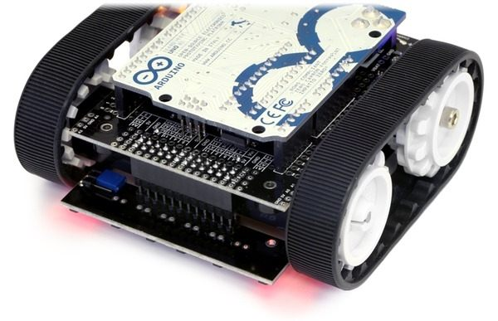
預計主體架構
基本上，我們可以將鬧鐘車視為一台自走車加上了一個可以安放手機的平台。
再加上計時器以及蜂鳴器，達成其鬧鐘功能，需完成程式完成有關計時及車輛行走路線相關功能。

Slide 7
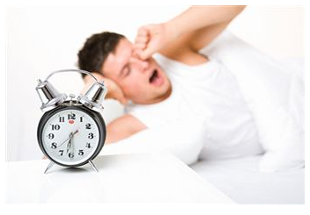
預計主體架構
在預計的起床時間，蜂鳴器響起，並且自走車開始移動，
人們為了拿到手機就得被迫找到車子，過程中就會離開床鋪。

Slide 8
預計主體架構
車輪馬達
碰撞感測器模組
自走車系統
紅外線、超音波感測
鬧鈴系統
gpio5
gpio2
gpio1
蜂鳴器
裝置
系統
功能
gpio
gpio
逃跑
響鈴
偵測人體
碰撞感測器模組
蜂鳴器

Slide 9
使用程式
鬧鐘程式 >> 控制蜂鳴器響的時間
控制車輛移動程式 >> 在鬧鐘響時移動 >> 控制逃跑時的移動
距離感測程式 >> 判斷障礙物
逃跑程式 >> 逃跑的路線邏輯
以上皆用C++寫

Slide 10
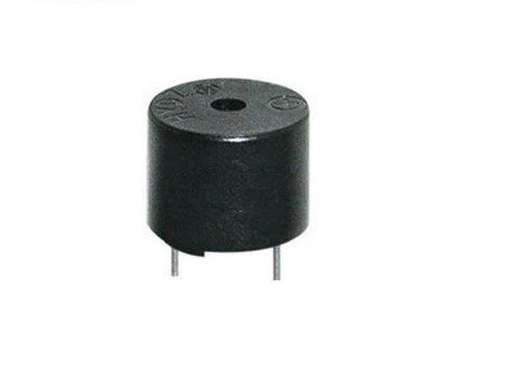
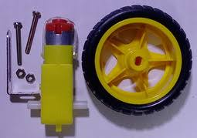
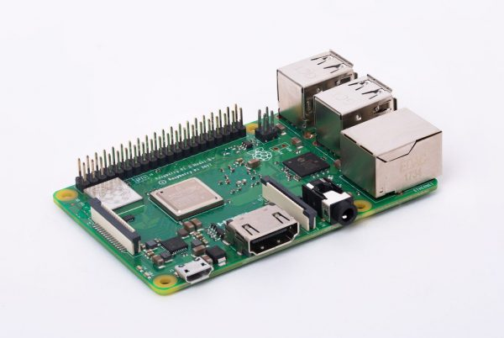
預計使用材料 :
樹莓派系統
碰撞感測器模組
無線網卡
馬達
車輪
蜂鳴器

Slide 11
預計實作流程 :
完成樹梅派自走車，是需要加入轉向系統。
萬成鬧鐘系統，安裝於自走車上。
使用紅外線感測器、超音波感測器來測量與人體的距離。

Slide 12
運作流程
啟動樹梅派鬧鐘
喇叭開始播放鬧鈴
偵測與人的距離
朝反方向移動
等待響鈴時間
啟動距離感測
啟動自走車
若人體即將碰到鬧鐘
鬧鐘被按下
等待下一次鬧鐘起動
停止移動
提升速度至最高速

Slide 13

將遭遇的問題
蜂鳴器所發出的聲音也必須要經過實際測試，才能達到有效提醒人們。
對配線及各類套件之不熟悉、機構設計。
碰撞是否容易造成機體之損壞。
機器是否足夠堅固到足以承受人們起床的怒氣不被打爛。

Slide 14
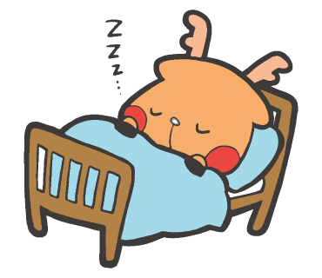
未來展望 :
會希望能夠加入更多的感測器，對房間及人進行閃避。
配合健康感應設備，進行睡眠觀測紀錄
鬧鐘車能夠更好的適應地形，比如使用其他的移動套件來改良。

Slide 15
謝謝聆聽
THE END

